Slide 1








Slide 2









Notes:
Nhấn nút play để bắt đầu trò chơi.

Slide 3


Tiếp tục bài học
2
1
3
4
Notes:
Nhấn theo thứ tự từ quả dâu số 1 -> 4.

Slide 4




228 + 1 = ?
228 + 1 = 229
Notes:
Sau khi hiện kết quả sẽ xuất hiện mũi tên màu hồng. Nhấn vào mũi tên để quay về slide trò chơi.

Slide 5

213+224=?
213+224=437
Notes:
Sau khi hiện kết quả sẽ xuất hiện mũi tên màu hồng. Nhấn vào mũi tên để quay về slide trò chơi.

Slide 6

263+4=?
263+4=267
Notes:
Sau khi hiện kết quả sẽ xuất hiện mũi tên màu hồng. Nhấn vào mũi tên để quay về slide trò chơi.

Slide 7

261+417=678
261+417=?
Notes:
Sau khi hiện kết quả sẽ xuất hiện mũi tên màu hồng. Nhấn vào mũi tên để quay về slide trò chơi.

Slide 8



Slide 9





Thứ … ngày … tháng … năm …
Thứ … ngày … tháng … năm …

Slide 10


Slide 11


229 + 5 = ?
CÙNG NHAU TÌM CÁCH NHÉ!

Slide 12

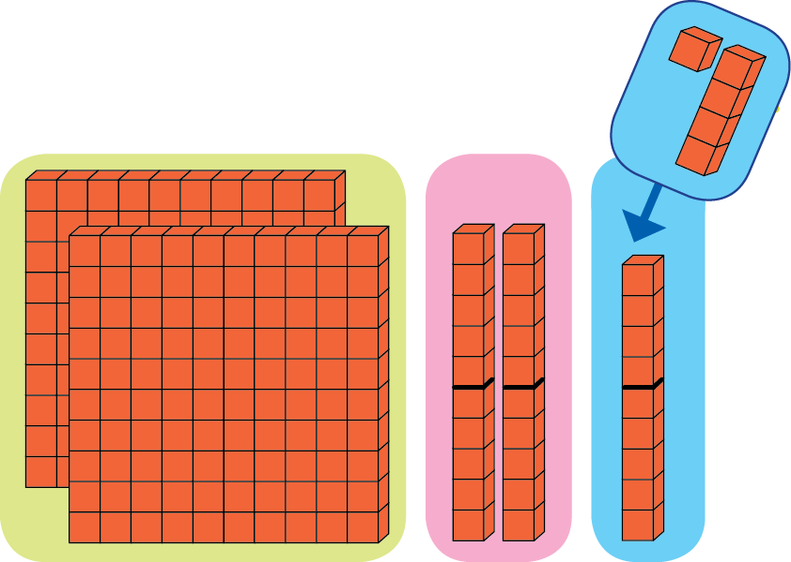

CÙNG HỌC
Em đã làm
bằng cách nào?
229 + 5 = 234
Đếm
Tính

Slide 13

CÙNG HỌC
Chúng ta có thể sử dụng các thẻ trăm , chục và khối lập phương để minh họa cho phép tính nhé!
Đếm

Slide 14
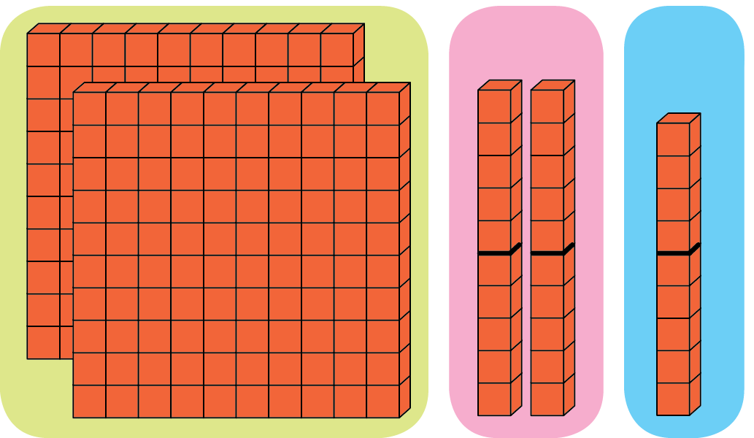
CÙNG HỌC
Đếm
229+5 = ......
229
234
5

Slide 15
CÙNG HỌC
Tính
229 + 5 = …
234
200
20
9
1
4
10

Slide 16

Để thực hiện phép cộng 229 + 5 ta có thể làm như sau:
Đặt tính
Viết số hạng này dưới số hạng kia,
sao cho cột đơn vị thẳng cột đơn vị
229
Viết dấu cộng
5
Kẻ vạch ngang

Slide 17
Để thực hiện phép cộng 229+5 ta có thể làm như sau:
Đặt tính
229
Tính từ phải sang trái
Tính
5
9 cộng 5 bằng 14,
viết 4, nhớ 1.
2
3
4
2 thêm 1 bằng 3,
viết 3.
viết 2
Hạ 2,
Vậy 229 + 5 = 234

Slide 18
CÙNG HỌC
254+163 = ?
CÙNG NHAU TÌM CÁCH NHÉ!

Slide 19

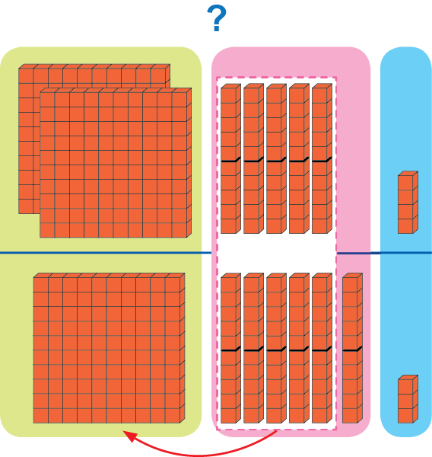
CÙNG HỌC
Đếm
Em đã làm
bằng cách nào?
Tính
254+263=417

Slide 20
CÙNG HỌC
Chúng ta có thể sử dụng các thẻ chục và khối lập phương để minh họa cho phép tính nhé!
Đếm

Slide 21
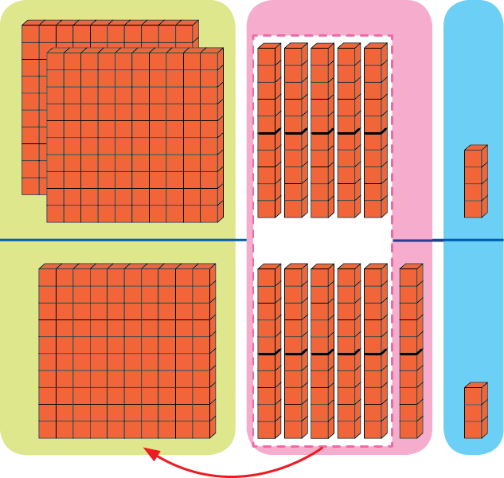
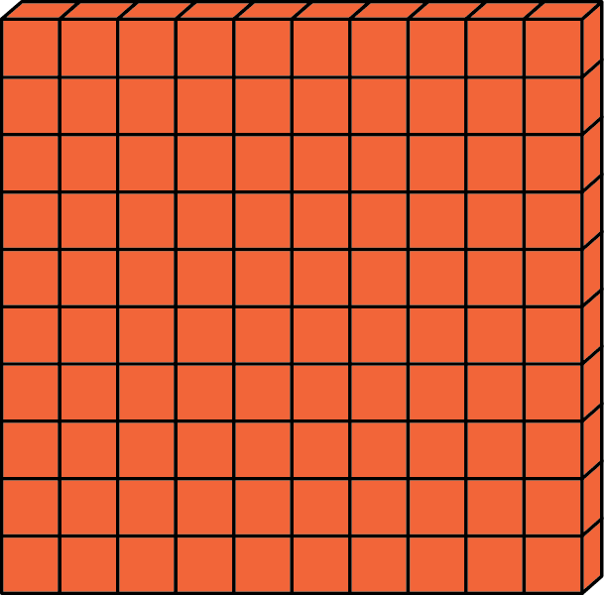


CÙNG HỌC
Đếm
254+163= …
254
417
163

Slide 22
Để thực hiện phép cộng 254+163 ta có thể làm như sau:
Đặt tính
Viết số hạng này dưới số hạng kia,
sao cho cột đơn vị thẳng cột đơn vị
cột chục thẳng cột chục
cột trăm thẳng cột trăm
254
163
Viết dấu cộng
Kẻ vạch ngang

Slide 23
Để thực hiện phép cộng 254+163 ta có thể làm như sau:
Đặt tính
254
Tính từ phải sang trái
Tính
163
4 cộng 3 bằng 7,
viết 7.
4
1
7
5 cộng 6 bằng 11,
viết 1, nhớ 1.
2 cộng 1 bằng 3,
thêm 1 bằng
4, viết 4
Vậy 254 + 163 = 417

Slide 24


Slide 25

1
Làm vào
bảng con
Đặt tính rồi tính
218 + 543
394 + 412
670 + 139
46 + 61
627 + 8
80 + 747
Quan sát và nhận xét 6 phép tính trên
Tất cả đều là phép cộng có nhớ

Slide 26
1
Đặt tính rồi tính
Sửa bài
218 + 543
394 + 412
670 + 139
218
394
670
543
412
139
761
806
809

Slide 27
1
Đặt tính rồi tính
Sửa bài
46 + 61
627 + 8
80 + 747
46
627
80
61
8
747
107
635
827

Slide 28


Slide 29


BÀI SOẠN CỦA EM LAN HƯƠNG – 035.447.3852
CÁC THẦY/ CÔ CÓ THỂ GỬI RIÊNG CHO NHAU DÙNG NHƯNG KÍNH MONG QUÝ THẦY/ CÔ KHÔNG GỬI VÀO CÁC HỘI NHÓM ZALO HAY FB, CÁC WEB..... (KO GỬI NHÉ)
KHÔNG BUÔN BÁN LẠI BÀI CỦA EM.
EM CHỈ GIAO DỊCH BẰNG DUY NHẤT 1 NICK FB : LAN HƯƠNG VÀ ZALO LAN HƯƠNG SĐT 0354473852. MỌI GIAO DỊCH BẰNG NICK KHÁC ĐỀU LÀ MẠO DANH EM VÀ LỪA ĐẢO Ạ!
EM XIN CHÂN THÀNH CẢM ƠN! KÍNH CHÚC THẦY/CÔ DẠY TỐT Ạ!

